Slide 1
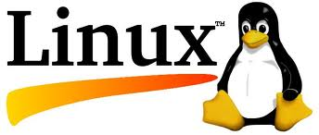
Linux操作系统

Slide 2
课程说明：
学时： 48学时（理论32学时，实践16学时）
qiulida@gmail.com (联系交流)
联系：
linux_qld@126.com (发布课程相关资料)
用户名：linux_qld
密码： linux123456

Slide 3
第1章 Linux介绍
本章要点
操作系统概念
Linux的产生和发展
Linux的功能和特点
Ubuntu Linux演示

Slide 4
1.1 操作系统简介
1.1.1 操作系统概念
操作系统 是控制和管理计算机系统内各种硬件和软件资源、有效地组织多道程序运行的系统软件（或程序集合），是用户与计算机之间的接口。
硬件资源 ：CPU，存储器，鼠标/键盘等
资源
软件资源 ：系统软件，应用软件

Slide 5
1.1.2 操作系统功能组成
进程管理：
程序是一组指令的有序集合，是静态实体；
进程是程序加载执行后的动态实体，是程序的一次执行, 是操作系统下运行和分配资源的基本单位。 当程序执行时, 操作系统创建进程, 分配内存和 CPU 等资源; 进程结束时, 系统回收这些资源。 进程由PCB（进程控制块）来描述，同一个程序可产生多个进程；
操作系统要负责以下与进程管理相关的工作：
. 创建/撤销/挂起/恢复 系统进程或用户进程
. 提供进程间的同步机制和通讯机制
. 提供进程发生异常时的处理机制

Slide 6
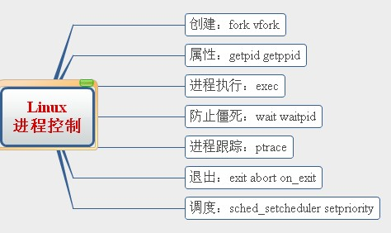

Slide 7
内存管理：
内存（主存储器）是CPU和I/O设备共享的大容量快速存储器
I/O设备
程序
读/写
磁盘
内存
CPU
数据
程序被加载进内存才能执行，程序执行时，CPU通过内存读取程序的指令和数据；程序执行完毕，必须释放相应的内存以供其加载其他程序和数据使用。
操作系统要负责以下与内存管理相关的工作：
. 跟踪内存使用情况
. 内存空间有效时，决定将哪个程序载入内存运行
. 为进程分配和释放内存空间

Slide 8
设备管理：
计算机包括许多外部设备，比如鼠标，键盘，显示器，网卡，显卡，串/并行口等。
操作系统需要根据用户需求接入外部设备，按一定算法对其分配资源并管理控制，而用户不必关心设备的实际地址和控制指令，即操作系统向用户隐藏了设备的具体特性
应用程序
操作系统
硬件抽象层（HAL）
设备驱动程序
设备硬件

Slide 9
操作系统要负责以下与设备管理相关的工作：
. 动态监控并记录设备的状态
. 负责设备的分配和释放
. 对设备相应的输入输出缓冲区进行管理
. 实现对设备的输入输出操作
. 为用户使用设备提供相应的接口（API）

Slide 10
文件管理：
文件系统是操作系统对磁盘或分区上的文件按照一定的方法和数据结构进行组织和管理的工具。文件系统会为每一个写入磁盘的文件或者目录设置相应的数据结构，其中保存有文件或目录的相关信息，操作系统利用这些数据结构通过一定的方法来读写增删文件并进行维护管理；
可以说文件系统是和用户关系最为密切的操作系统组件。
文件系统主要完成以下工作：
. 管理文件存储空间，实现存储空间的分配与回收
. 确定文件信息的存放位置及存放形式，实现文件的按名存取
. 实现对文件的控制（建立删除、打开关闭）和存取（如读写、修改、复制）
. 实现文件信息的共享，并且提供可靠的文件保密和保护措施

Slide 11
操作系统通过 ：
进程管理
内存管理
设备管理
文件系统
来为各种应用程序运行提供可靠环境。

Slide 12
2.1 LINUX发展概况
UNIX 操作系统
1969年
MINIX 操作系统
UNIX类 操作系统
1980年
GNU计划
1983年
自由软件基金会
1985年
LINUX 操作系统
1991年
UNIX类 操作系统

Slide 13
UNIX 操作系统：
由肯.汤普逊、丹尼斯.里奇于1969年在美国AT&T公司的贝尔实验室开发，是一种包括命令解释器和一些应用程序支持多种处理器架构的多用户、多任务操作系统。
最初，UNIX的内核用汇编语言编写，而应用程序采用一种被称为B语言的解释型语言和汇编语言混合编写。
1973年汤普逊和里奇一起发明C语言。
1973年汤普逊和里奇用C语言重写了Unix。

Slide 14
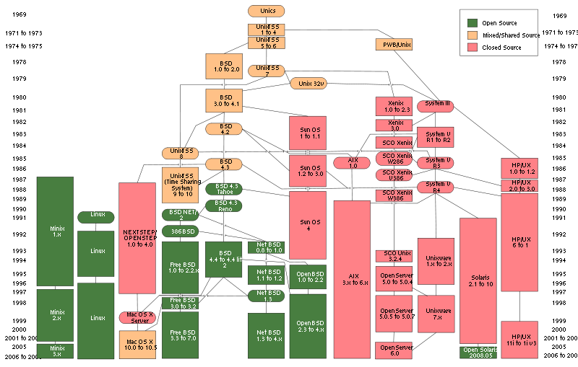
UNIX版本众多，最有名的是加州大学伯克利分校的BSD UNIX. BSD对UNIX最重要的贡献之一就是加入了TCP/IP。
Unix因为安全可靠高效强大的特点在服务器领域得到了广泛应用。直到GNU/Linux流行开始前，Unix也是科学计算、大型机、超级电脑等所用操作系统的主流。
返回

Slide 15
MINIX 操作系统：
Minix是荷兰阿姆斯特丹自由大学计算机科学系的塔能鲍姆教授为了更好教授操作系统课程而开发的一个类Unix操作系统。
最初版本的minix代码共约12,000行，并置于他的著作《操作系统设计与实现》的附录里作为范例。Minix的系统要求在当时来说非常简单，只要三片软盘就可以启动。
全套Minix除了启动的部份以汇编语言编写以外，其他大部份都是纯粹用C语言编写。分为：内核、内存管理及文件系统三部份。

Slide 16
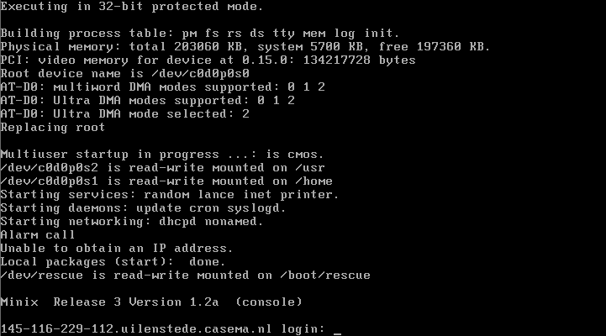
MINIX 系统登录界面
返回

Slide 17
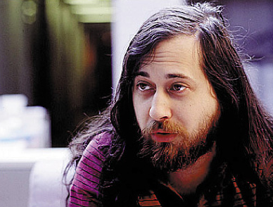
“GNU计划”及“自由软件基金会”：
1983年，理查德·马修·斯托曼创立了GNU计划，这个计划的目标是创建一套完全自由的类Unix操作系统。
1985年， 斯托曼发起自由软件基金会为GNU计划提供技术、法律以及财政支持。
1990年代早期，GNU制作了许多操作系统所必备的组件，比如：库、编译器、调试工具、文本编辑器、网页服务器等；但是操作系统最重要的组件 “系统内核” 发展十分缓慢。
Linux内核作者说过如果GNU开发的内核在1991年时可以用，他不打算自己写一个。
返回

Slide 18
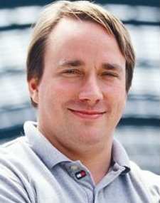
LINUX 操作系统：
Linux是其作者林纳斯·托瓦兹受到Minix的影响而开发的（托瓦兹不喜欢他的386电脑上的MS-DOS操作系统，安装了Minix，并以它为样本开发了原始的Linux内核）。
在设计上，Linux则和Minix相差很大，在Linux系统还没有自己的原生文件系统之前，曾采用Minix的文件系统。Minix在内核设计上采用微内核，而Linux则和原始的Unix都采用宏内核。

Slide 19
Linux与“GNU计划”的关系：
随着Linux内核加入“GNU计划”后，采用Linux内核的操作系统（简称Linux操作系统）使用了大量的GNU软件，包括了一个shell程序、工具、库、编译器及工具，还有许多其他程序，例如Emacs（一种文本编辑器）。
正因为如此，GNU计划的开创者理查德·马修·斯托曼提议将Linux操作系统改名为GNU/Linux

Slide 20
完整的Linux操作系统 发行版本
Linux shell
进程管理
内存管理
Linux内核
设备管理
文件管理
文件系统
应用程序

Slide 21
内核版本号 | 时间 | 内核发展史
0.01 | 1991.9 | 第一个正式向外公布的Linux内核版本
0.02 | 1991.10.5 | Linus Torvalds将当时最初的0.02内核版本发布到了Minix新闻组。在很多热心支持者的帮助下开发和推出了Linux的第一个稳定的工作版本。
0.11 | 1991.12.8 | 基本可以正常运行的内核版本
1.0 | 1994.3.14 | Linux1.0版本内核发布，使用它的用户越来越多，而且Linux系统的核心开发队伍也建起来了。
2.4 | 2001.1.4 | Linux2.4.0版本内核发布
2.6 | 2003.12.17 | Linux2.6版本内核发布，支持多处理器和64位计算等。实际上，性能、安全性和驱动程序的改进是整个2.6.x内核的关键。
2.6.15 | 2006 | Linux2.6.15版本内核发布。它对IPv6的支持在这个内核中有了很大的改进。
返回

Slide 22

主要Linux操作系统 发行版本：
全世界的Linux用户最熟悉、最耳闻能详的发行版想必就是Red Hat了。Red Hat最早由Bob Young和Marc Ewing在1995年创建。而正统的Red Hat版本早已停止技术支持，最后一版是Red Hat 9.0。
于是，目前Red Hat分为两个系列：
由Red Hat公司提供收费技术支持和更新的Red Hat Enterprise Linux，以及由社区开发的免费的Fedora
Red Hat拥有数量庞大的用户，优秀的社区技术支持，为Linux的发展做出过重要贡献，但是其免费版本Fedora生命周期太短，多媒体支持不佳

Slide 23

Mandriva，最早由Gael Duval创建并在1998年7月发布。最早是基于Redhat进行开发的。Redhat默认采用GNOME桌面系统，而Mandrake将之改为KDE。Mandrake简化了安装系统，在易用性方面的确是下了不少功夫，包括默认情况下的硬件检测等。
Mandriva拥有友好的操作界面，图形配置工具，庞大的社区技术支持， 缺点是部分版本bug较多。

Slide 24

Debian 最早由Ian Murdock于1993年创建。可以算是迄今为止，最遵循GNU规范的Linux系统。Debian系统分为三个版本分支（branch）： stable, testing 和 unstable
各个Linux发行版本中，Debian的软件包管理工具（比如RPM）是最强大的，而且是Linux发行版当中比较自由的一种。由位于世界各地上千名的自愿者不断开发和维护。它不属于任何的商业公司，完全由开源社区所有 。

Slide 25

Debian 是一个广受称道、技术先进且有着良好支持的发行版，Ubuntu 正是基于 Debian 开发的。
Ubuntu 包括了大量来自 Debian 的高质量软件包，保留了 Debian 强大的软件包管理系统，被誉为目前对硬件支持最好，最全面的Linux发行版之一。

Slide 26
Linux与Windows对比：
 | Linux系统 | Windows系统
系统性质 | Linux及其配套的大多数重要应用程序遵循GNU/GPL，免费并开放源代码，用户可以自由使用并传播，对linux任意设置，甚至剪裁修改内核 | 付费的闭源系统，用户无法对系统核心做任何改动
应用目标 | 起源于Unix，系统配置和数据基于文本，先天具有极强的网络、安全和脚本服务能力，图形界面是可选的，系统可完全基于命令行工作 | 针对普通桌面用户，易使用，界面美观，资源丰富，但图形界面是系统必须组件，不能和命令行分开使用
文件系统 | 使用文件扩展名来区分文件类型 | 使用文件属性来识别类型
可靠性 | 封闭型内核，应用程序独立于内核之外运行，程序崩溃不会导致内核崩溃，不需安装杀毒软件，软件安装卸载不需重新引导系统 | 开放型内核，应用程序可以通过注册表等方式影响修改内核，稳定性较差，软件安装，病毒破坏等常需重新引导系统

Slide 27
LINUX 操作系统的安装：
方式1：
直接在磁盘分区上安装，其图形化安装过程和安装Windows系统一样简单快捷：
方式2：
在已有操作系统（如Windows XP ）上，通过虚拟机安装，性能有一定的下降：

Slide 28
虚拟机通过软件方式模拟出操作系统工作所需的所有硬件环境，对于在虚拟机中运行的软件或操作系统来说，就像工作在真正的”硬件“环境下：
Linux 操作系统
“硬件环境”
虚拟机
软件
Windows 操作系统
硬件平台

Slide 29
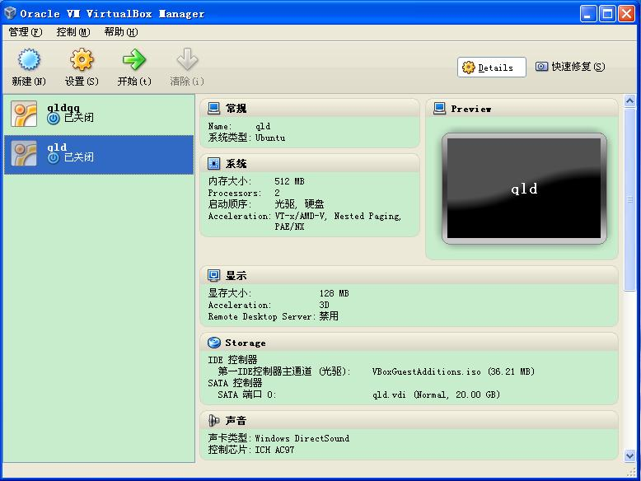

Slide 30
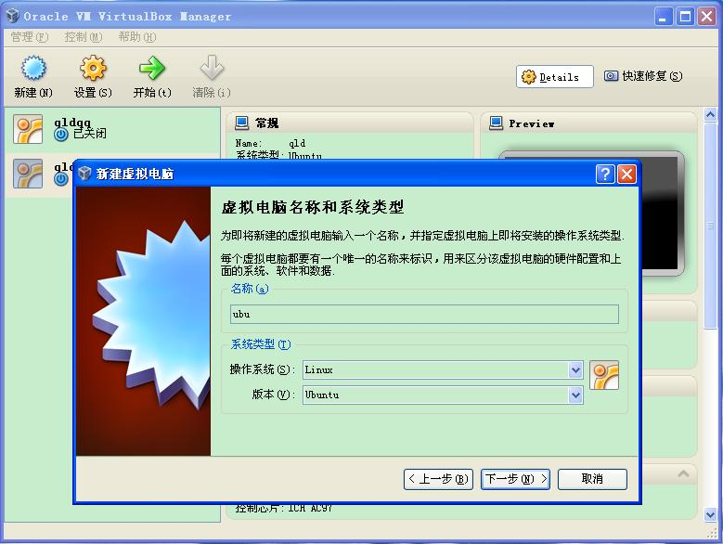

Slide 31
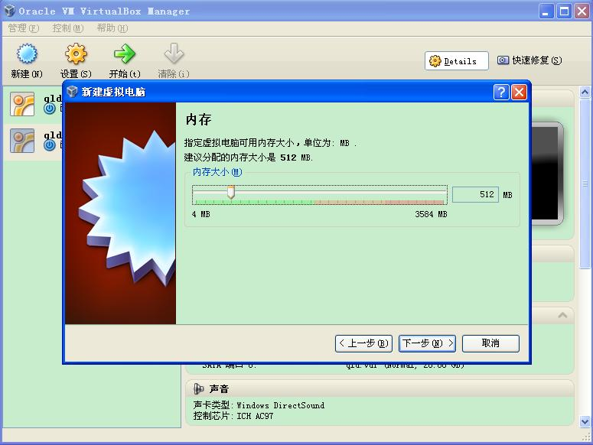

Slide 32
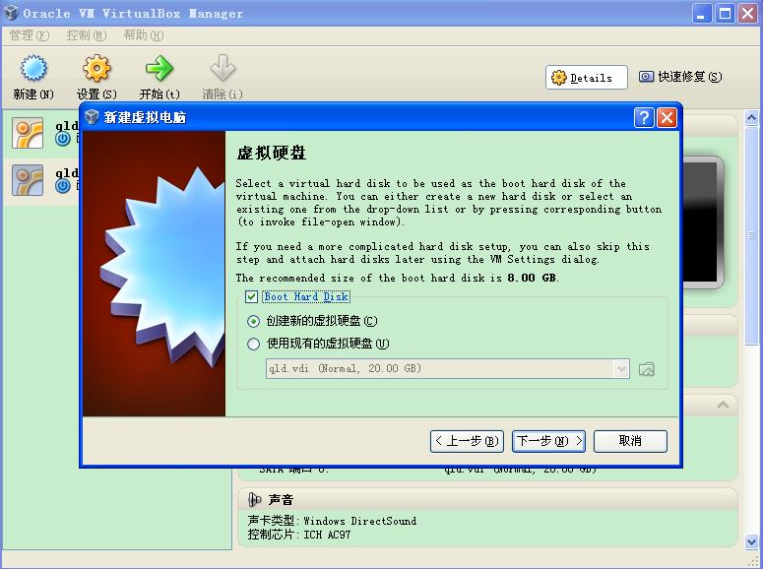

Slide 33
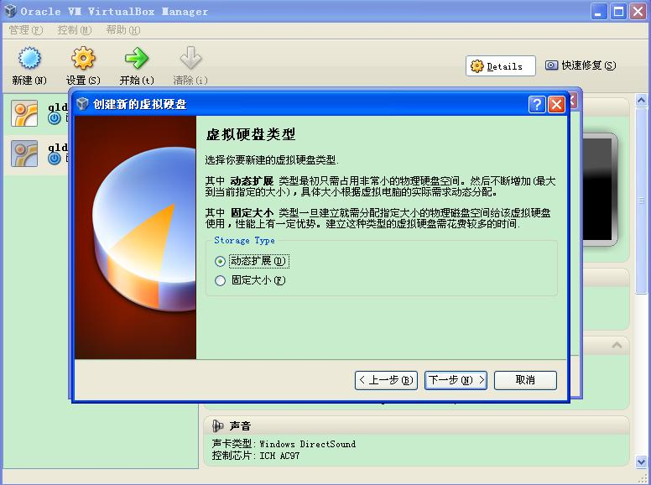

Slide 34
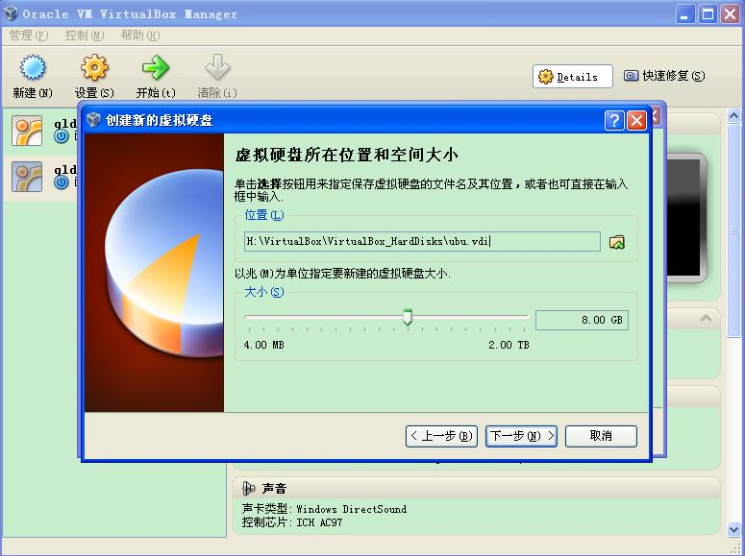

Slide 35
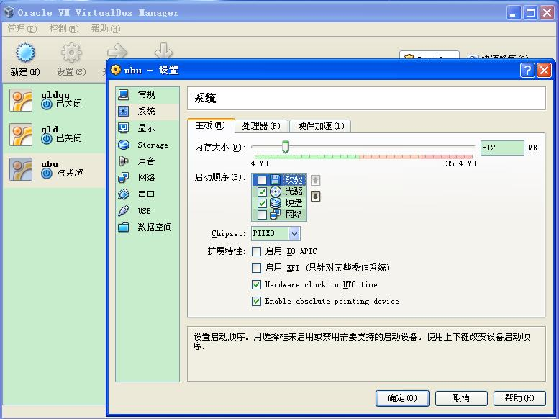

Slide 36
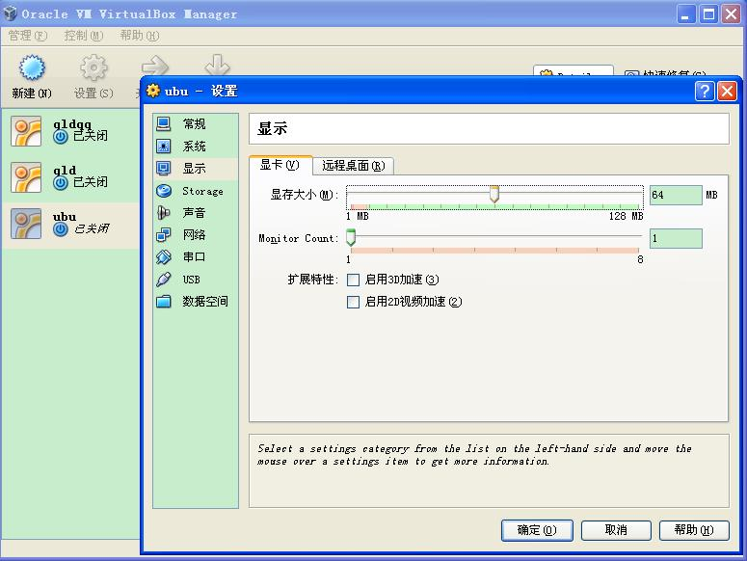

Slide 37
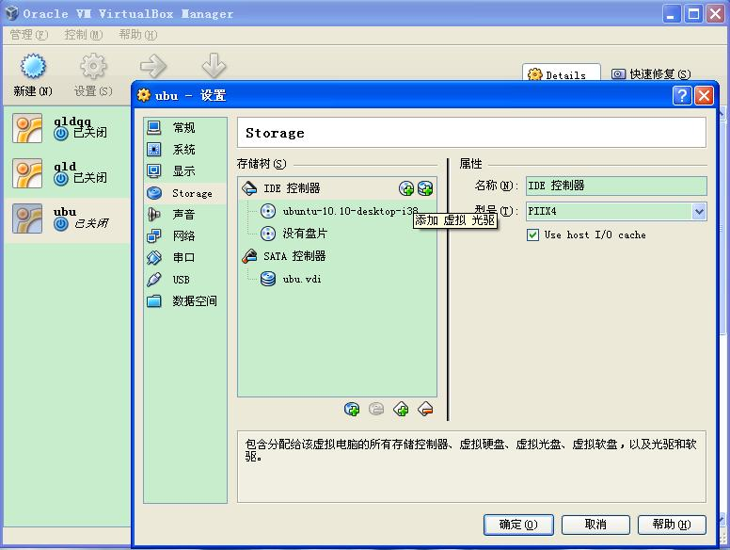

Slide 38
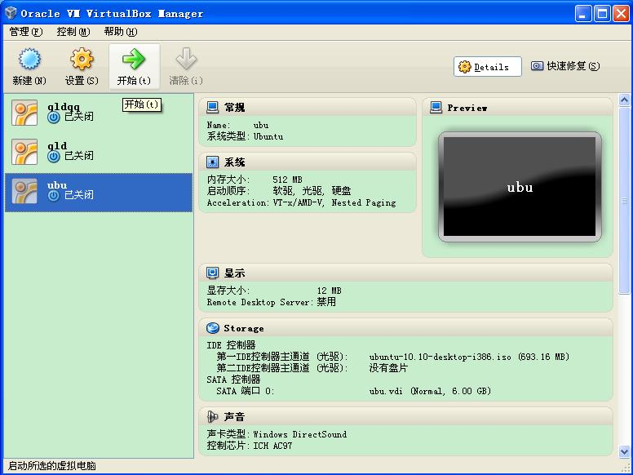

Slide 39
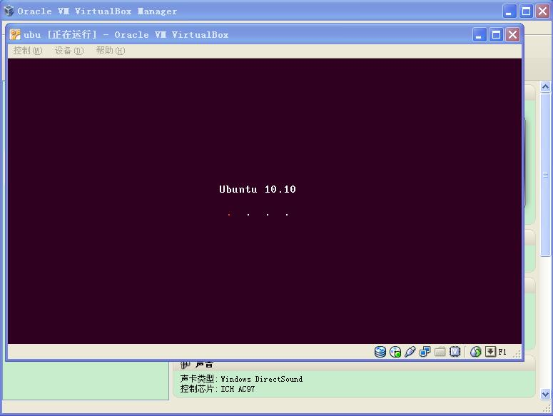

Slide 40
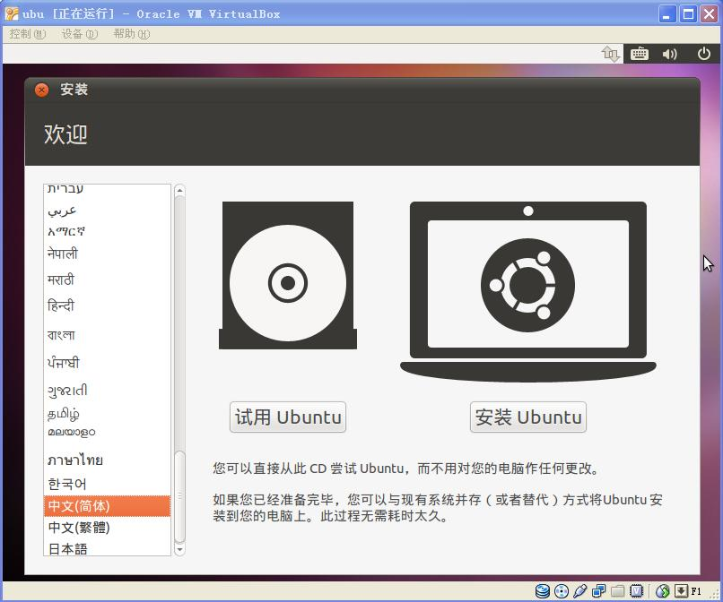

Slide 41
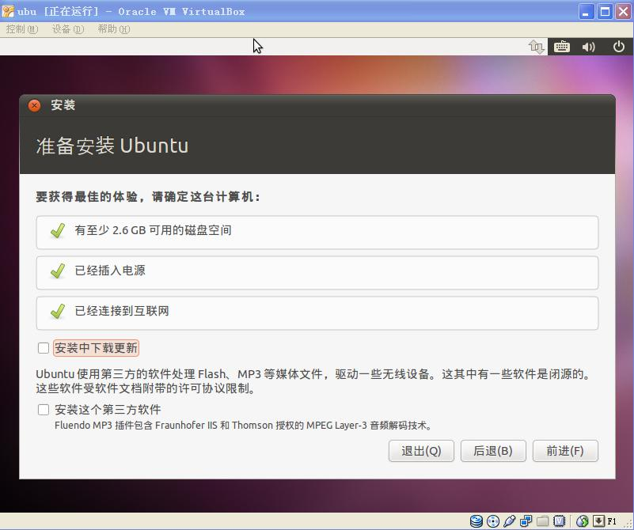

Slide 42
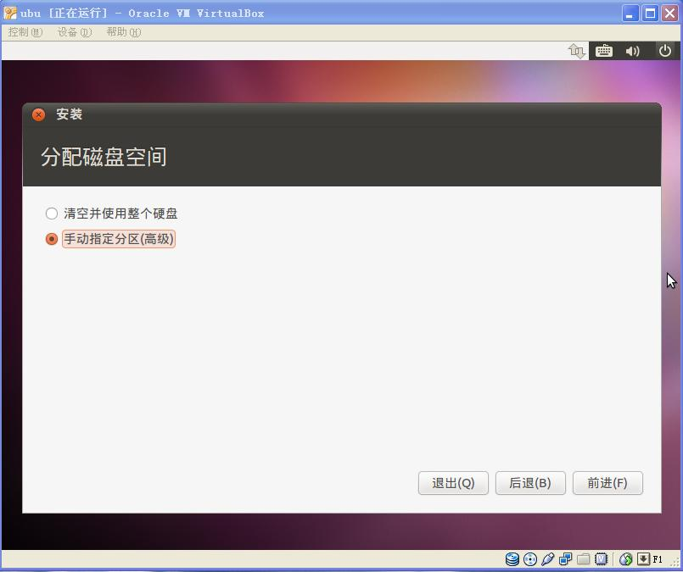

Slide 43
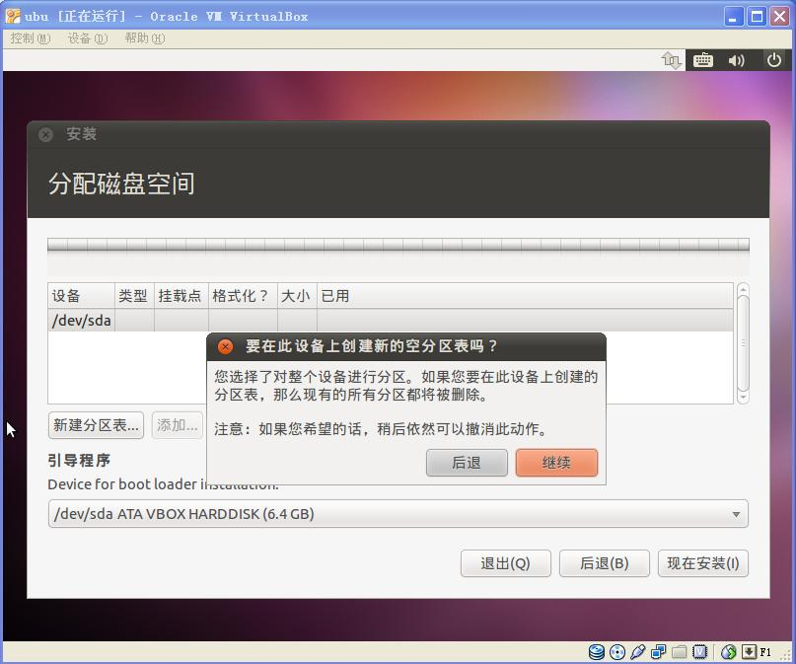

Slide 44
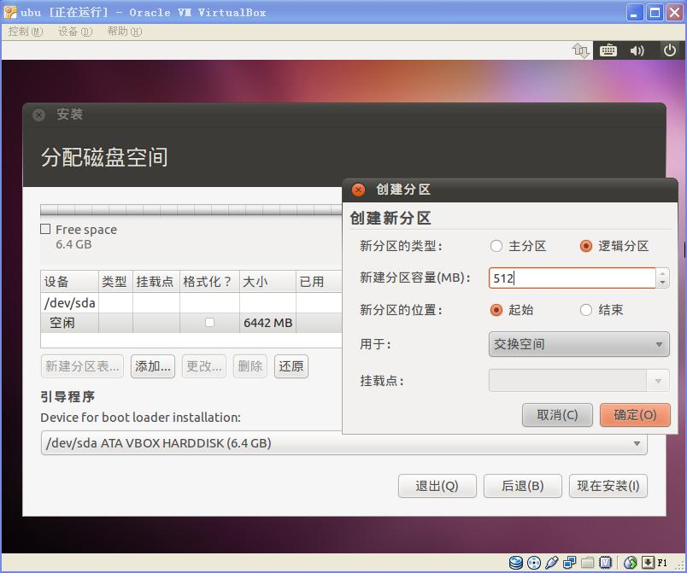

Slide 45
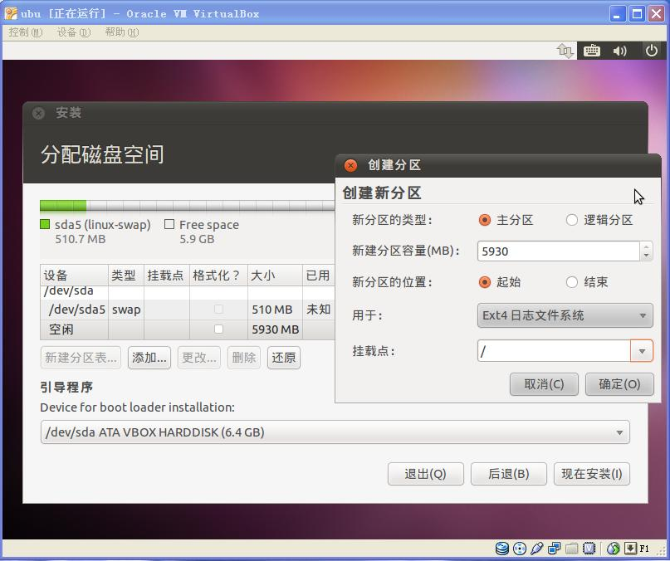

Slide 46
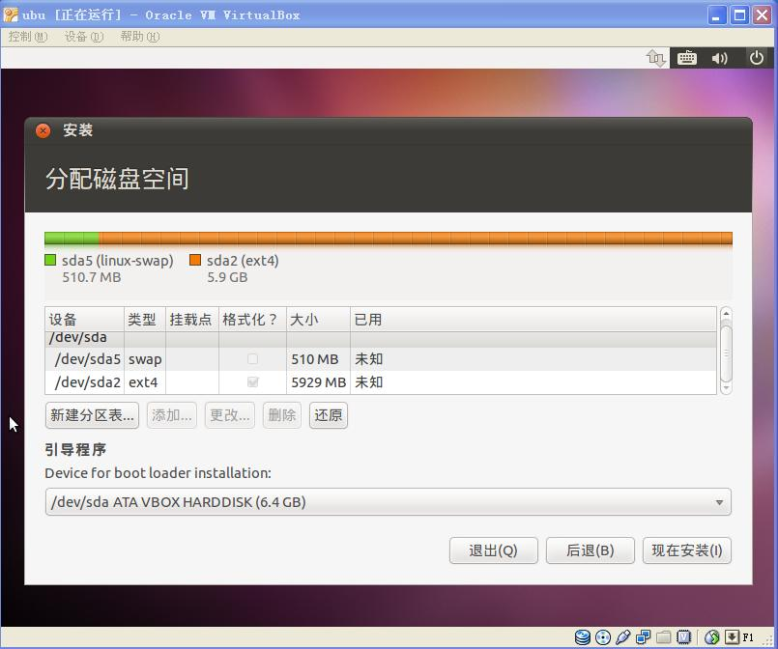

Slide 47
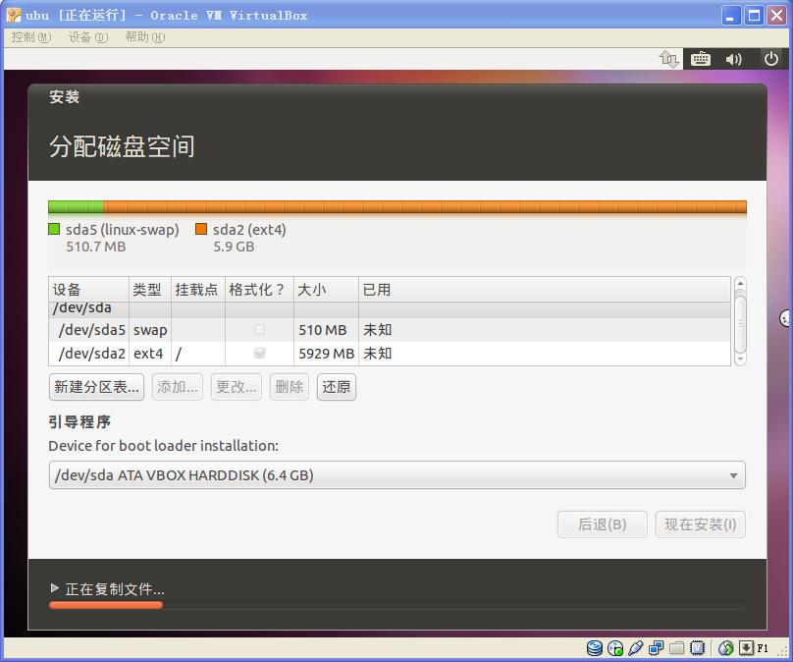

Slide 48
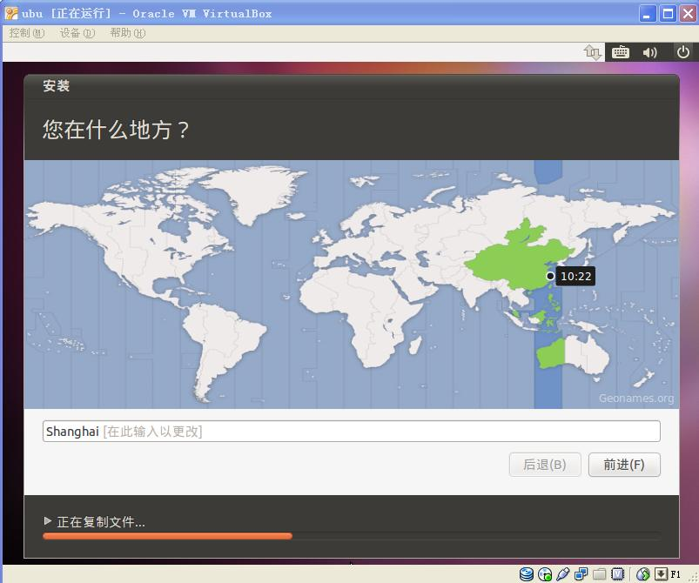

Slide 49
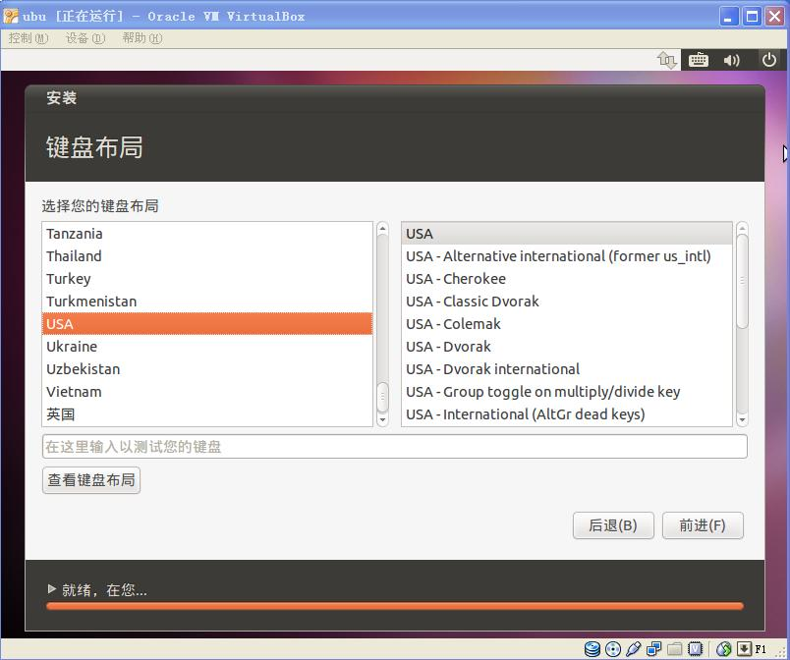

Slide 50
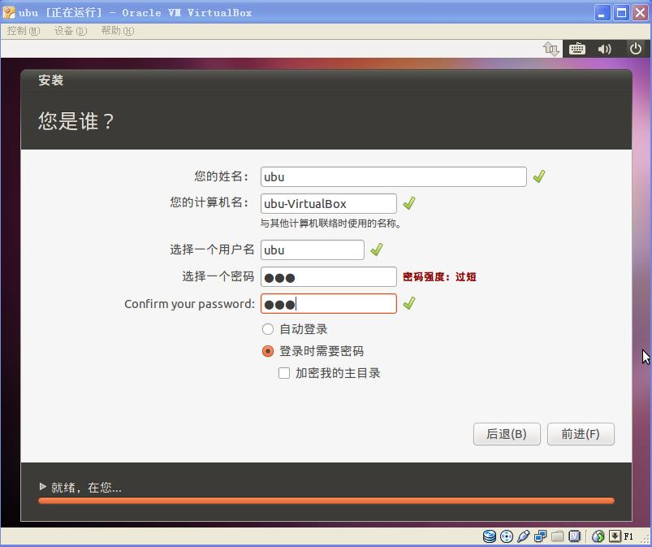

Slide 52
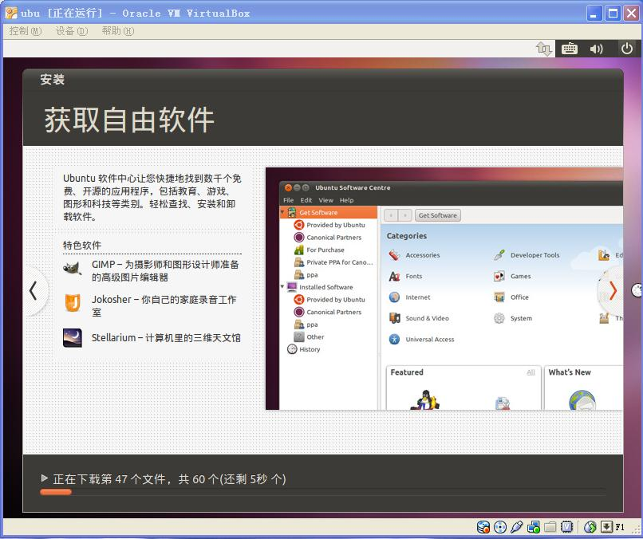

Slide 53
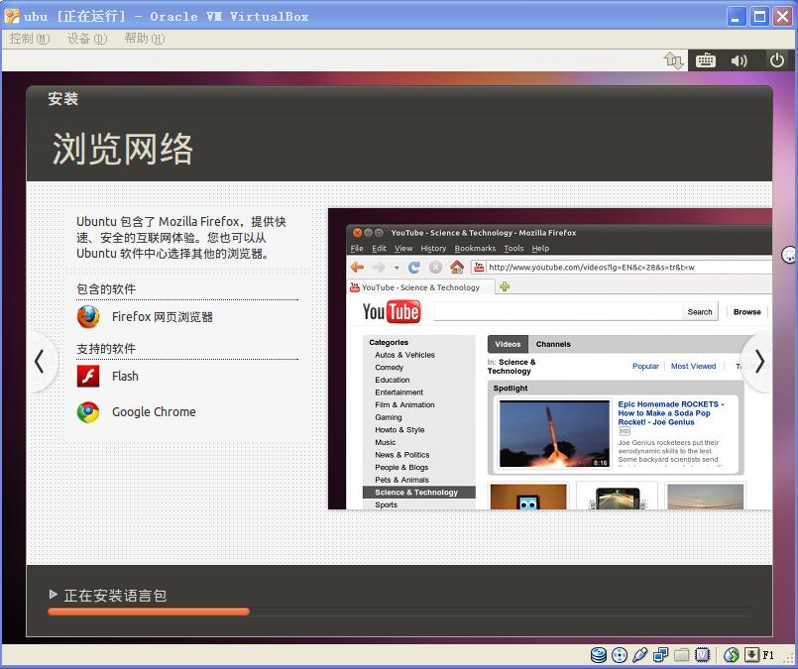

Slide 54
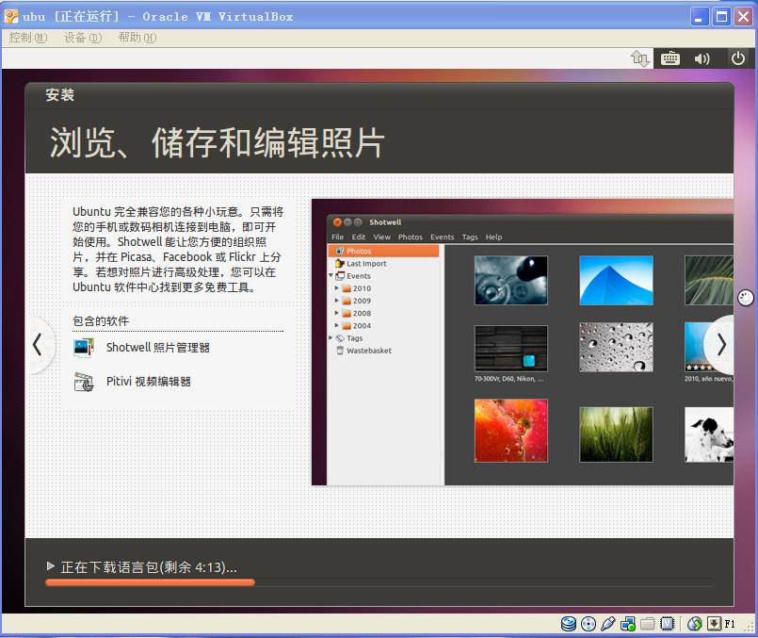

Slide 55
